Slide 1

“ЭФФЕКТИВНЫЙ ИНСТРУМЕНТ
ДЛЯ РАЗВИТИЯ ТРАНСГРАНИЧНОЙ ТОРГОВЛИ”
butb.by

Slide 2
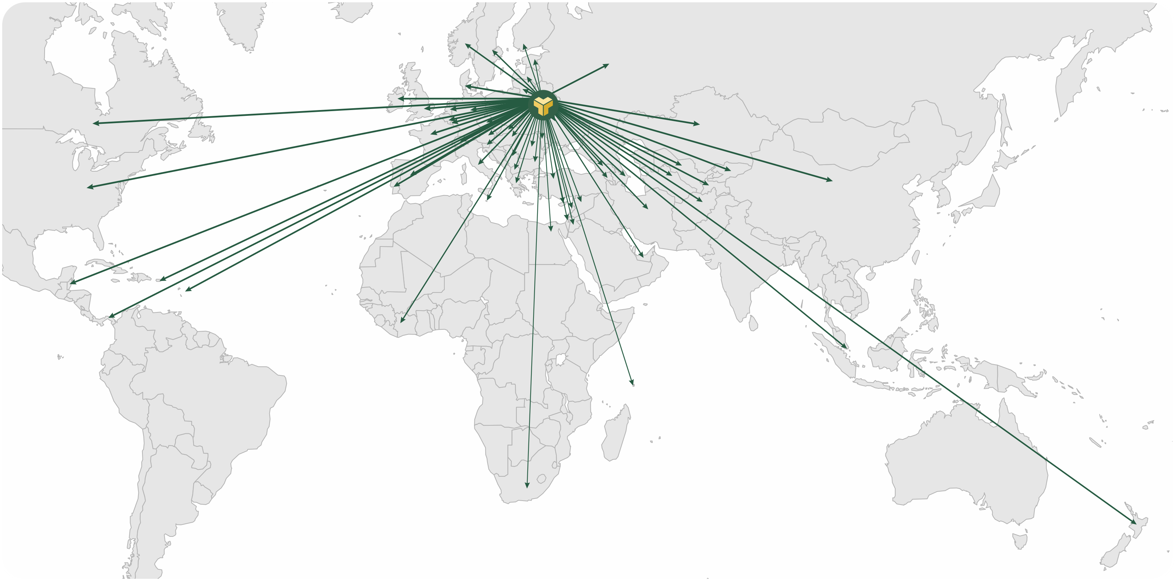
1
Успешная торговля на мировом спотовом рынке:
>15 лет
2
Сделок в год:
>400 000
64
3
Товарооборот:
>2,3 млрд USD
СТРАНЫ
>25 000
КОМПАНИЙ
Единственная товарная биржа в Беларуси
Одна из крупнейших в Восточной Европе
4
Товарооборот с российскими компаниями:
>110 млн USD
(>2500 из России)

Slide 3






Лесопродукция
Допущенные
к торгам товары разделены
на 5 секций
Перспективные товары
Все сделки завершаются
оплатой и физической
поставкой товара
Металло-продукция
Промышленные и потребительские товары
Биржа выступает гарантом исполнения сделок
Сельхоз-продукция

Slide 4
1
ЧЕРНЫЕ (листовой прокат, круг, трубы, др.), ЦВЕТНЫЕ МЕТАЛЛЫ
2
КАБЕЛЬНО-ПРОВОДНИКОВАЯ ПРОДУКЦИЯ
ТОРГИ металлопродукция
3
УГОЛЬ, КОКС
Перспективные товары для реализации
4
ЭЛЕКТРОТЕХНИЧЕСКАЯ ПРОДУКЦИЯ
Реализуется 25% черных металлов и изделий из них, закупаемых белорусскими предприятиями

Slide 5
1
ЗЕРНОВЫЕ
(пшеница, кукуруза, ячмень, овес и др.)
2
СЕМЕНА
(рапса, подсолнечника, льна, сои)
ТОРГИ сельхозпродукция
3
ШРОТ, КОРМА ДЛЯ С/Х, КОРМОВЫЕ ДОБАВКИ, ЖМЫХ СВЕКЛОВИЧНЫЙ, МЕЛАССА
Перспективные товары для реализации
4
МАСЛО РАПСОВОЕ, ПОДСОЛНЕЧНОЕ
Шрот
45%
Рынок РБ
5
МЯСО-МОЛОЧНАЯ ПРОДУКЦИЯ
>1400 АККРЕДИТОВАННЫХ АГРОПРОМЫШЛЕННЫХ КОМПАНИЙ из Республики Беларусь и европейских стран
Кормовые добавки
15%
Масло рапсовое
40%

Slide 6
1
СТРОИТЕЛЬНЫЕ МАТЕРИАЛЫ
2
БЛОКИ, ЩЕБЕНЬ, ЦЕМЕНТ, БЕТОН
3
СПЕЦОДЕЖДА
ТОРГИ промышленные и потребительские товары
4
САХАР
5
ТИПОВОЕ ОБОРУДОВАНИЕ
(двигатели, резисторы, кондиционеры, водонагреватели и др.)
Перспективные товары для реализации
> 3 000 товарных позиций, торги 24/7
надежная точка входа
на товарный рынок стран ЕАЭС и ЕС

Slide 7
1
Как начать торговать
ВЫБРАТЬ ТОВАРНУЮ СЕКЦИЮ
2
ВЫБРАТЬ СХЕМУ УЧАСТИЯ В ТОРГАХ:
Для аккредитации:
копия выписки из ЕГРЮЛ/ЕГРИП
копия стр. паспорта c идентификационными данными трейдера
доверенность
(не требуется в случае оформления ЭЦП на руководителя)
- самостоятельно
- через брокера
3
ПОЛУЧИТЬ ЭЛЕКТРОННУЮ ПОДПИСЬ И АККРЕДИТОВАТЬСЯ
или
ВЫБРАТЬ БРОКЕРА И ПОДПИСАТЬ С НИМ ДОГОВОР
4
УЧАСТВОВАТЬ В ТОРГАХ

Slide 8
АККРЕДИТАЦИЯ
ЗАТРАТЫ
ОБУЧЕНИЕ РАБОТЕ
В ТОРГОВОЙ СИСТЕМЕ
ПРОГРАММНОЕ
ОБЕСПЕЧЕНИЕ
Биржевой сбор
за совершенную сделку:
от 0,1% до 0,5%
от суммы сделки
БЕСПЛАТНО
ИСПОЛЬЗОВАНИЕ
СЧЕТОВ БИРЖИ
(биржевой аккредитив)
УЧАСТИЕ В ТОРГАХ

Slide 9

ПОЧЕМУ БИРЖА
ТОРГИ ЧЕРЕЗ ИНТЕРНЕТ
ОБШИРНАЯ КЛИЕНТСКАЯ БАЗА
ДОПОЛНИТЕЛЬНЫЙ КАНАЛ
СБЫТА/ЗАКУПКИ ТОВАРОВ
ВЫХОД НА НОВЫЕ РЫНКИ
КОНТРОЛЬ ИСПОЛНЕНИЯ СДЕЛОК
ИНФОРМАЦИОННЫЕ УСЛУГИ
ЭЛЕКТРОННЫЙ ДОКУМЕНТООБОРОТ

Slide 10
КОНТАКТ-ЦЕНТР
ВРЕМЯ РАБОТЫ
КОНТАКТЫ
+375 17 309 37 37
+375 17 309 32 32
+375 33 309 32 31
+375 29 309 32 32
пн - чт: 9:00 - 18:00
пт: 9:00 - 16:45
сб - вс: выходные
Республика Беларусь, г. Минск
ул. Казинца, 2-200
Е-mail: info@butb.by
Сайт: www.butb.by
УПРАВЛЕНИЕ ВЭД
Начальник управления
Башлий Александр Григорьевич
+375 17 309 32 88
+375 29 111 87 16
Е-mail: a.bashliy@butb.by
БЕЛОРУССКАЯ УНИВЕРСАЛЬНАЯ
ТОВАРНАЯ БИРЖА

